Slide 1

Danilo Rocha Nunes
AÇÕES DO SETOR BANCÁRIO BRASILEIRO – MODELOS PREDITIVOS DE MACHINE LEARNING EM SÉRIES TEMPORAIS
Trabalho de Conclusão de Curso
Pós-graduação Lato Sensu em Ciência de Dados e Big Data
PUC-Minas Virtual
Belo Horizonte - 2021

Slide 2
1. Introdução
Why? | É possível obter retornos relevantes e consistentes em carteira de investimentos usando Machine Learning?
Who? | Dados históricos de cotações de ações, dólar e taxa Selic disponibilizados pelo Yahoo Finance e Banco Central do Brasil (públicos)
What? | Predição de cotações de ações bancárias e sua utilização na formação de carteira de investimentos
Where? | Bolsa de Valores – Ações Bancárias (BBAS3, BBDC4, ITUB4, SANB11)
When? | 01/01/2010 a 31/12/2020

Slide 3
2. Coleta de Dados
Fontes:
Yahoo Finance e Banco Central do Brasil
Implementação:
Python
Ambiente:
Google Colaboratory

Slide 4
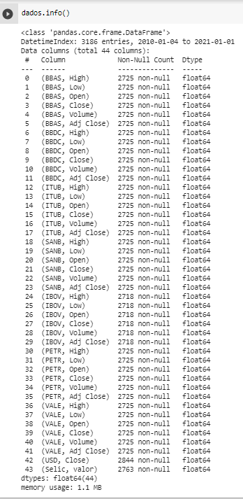
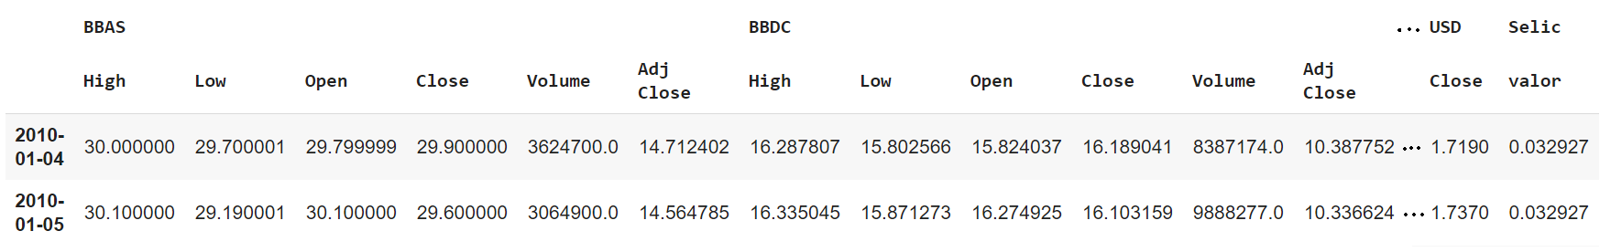
2. Coleta de Dados
Os dados importados possuem:
3.186 linhas
44 colunas

Slide 5
3. Tratamento de dados faltantes
Após o tratamento de dados faltantes:
2.718 linhas

Slide 6
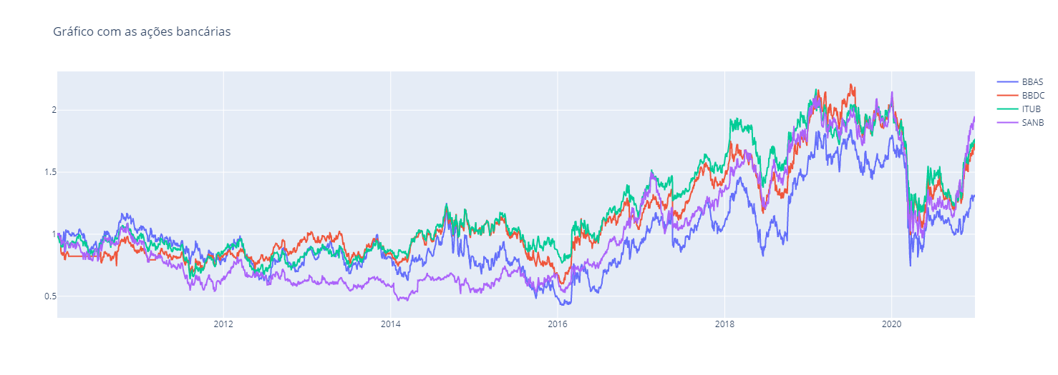
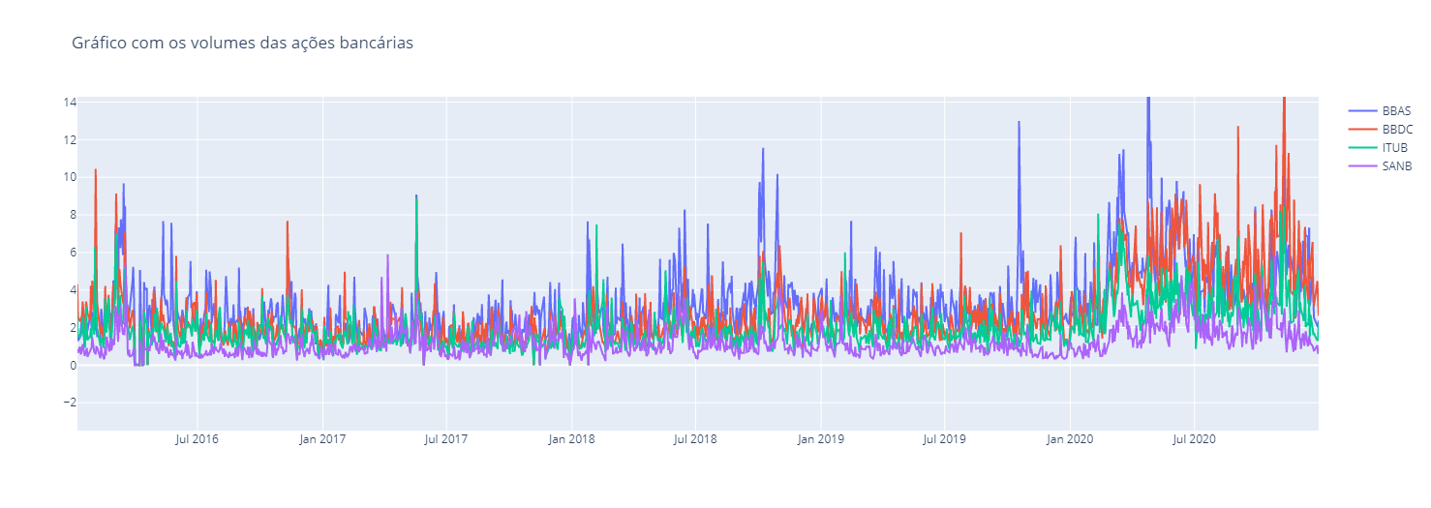
4. Análise e Exploração de Dados

Slide 7
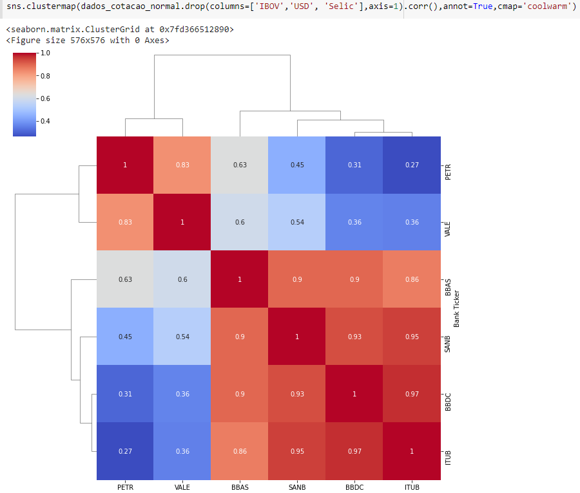
4. Análise e Exploração de Dados

Slide 8
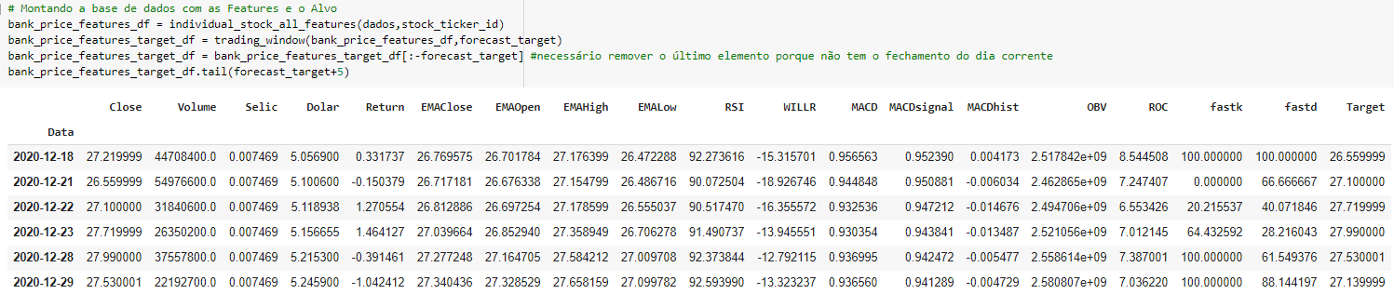
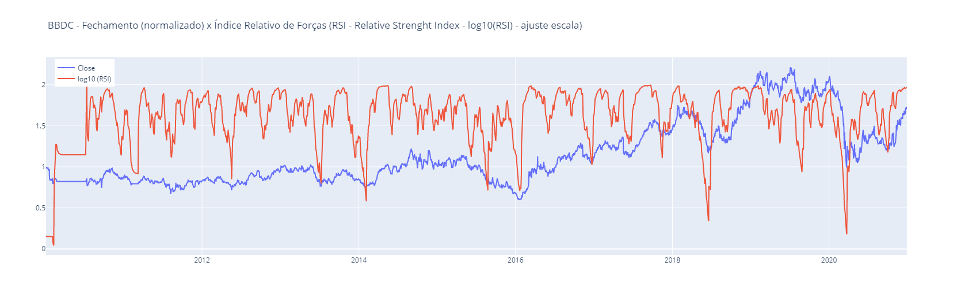
4. Análise e Exploração de Dados

Slide 9
5. Modelos de Machine Learning

Slide 10
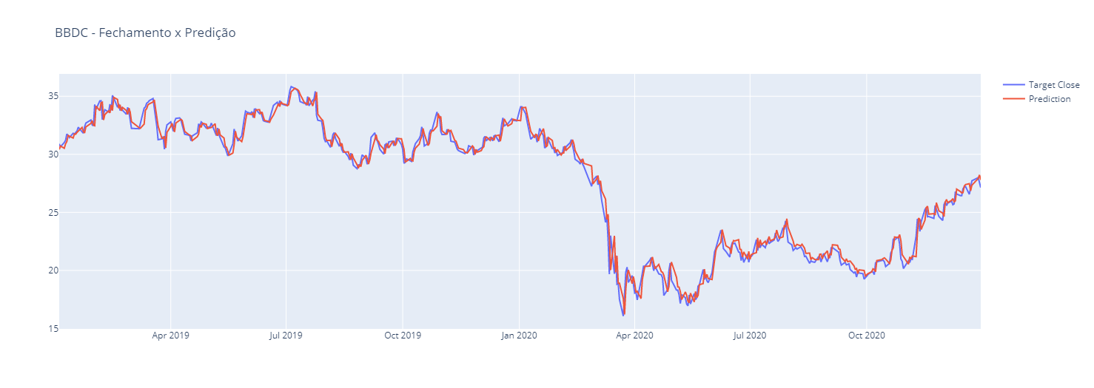
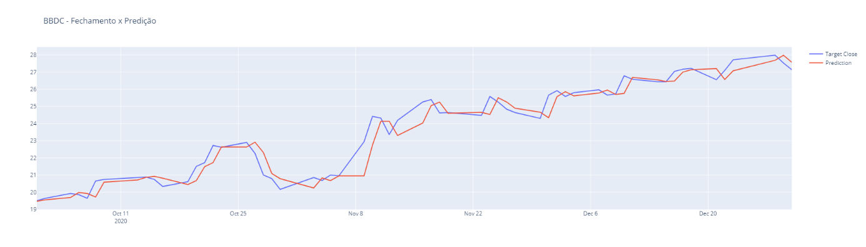
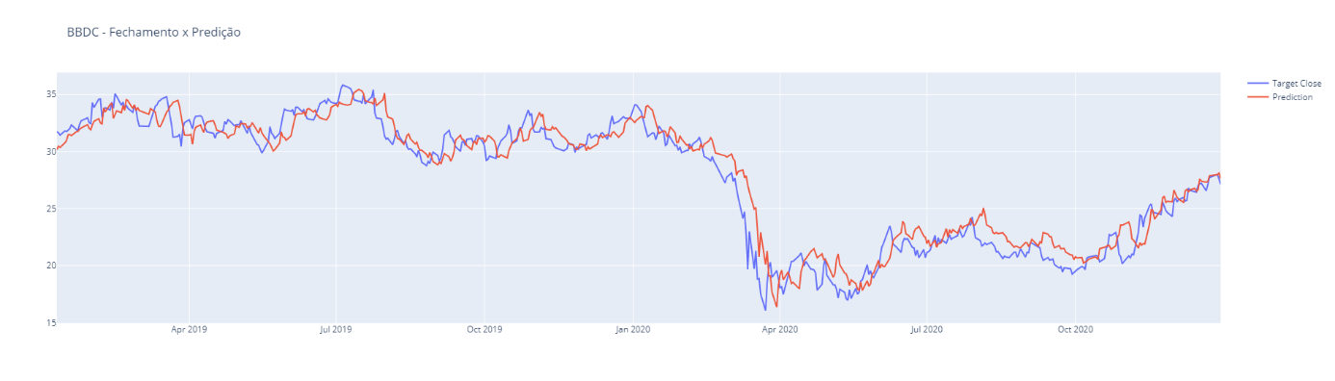
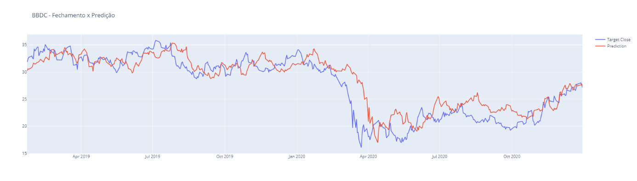
5. Modelos de Machine Learning

Slide 11
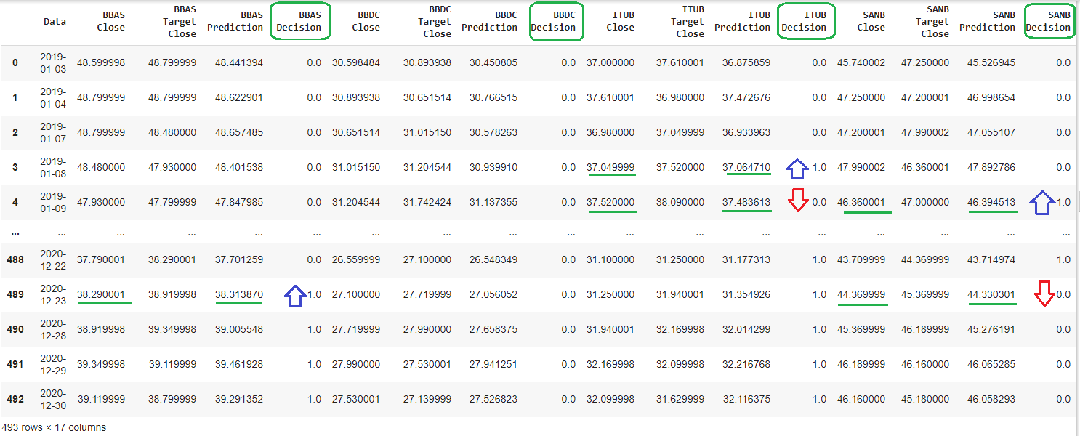
5. Modelos de Machine Learning

Slide 12
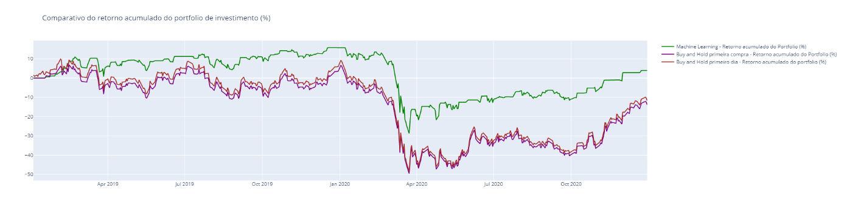
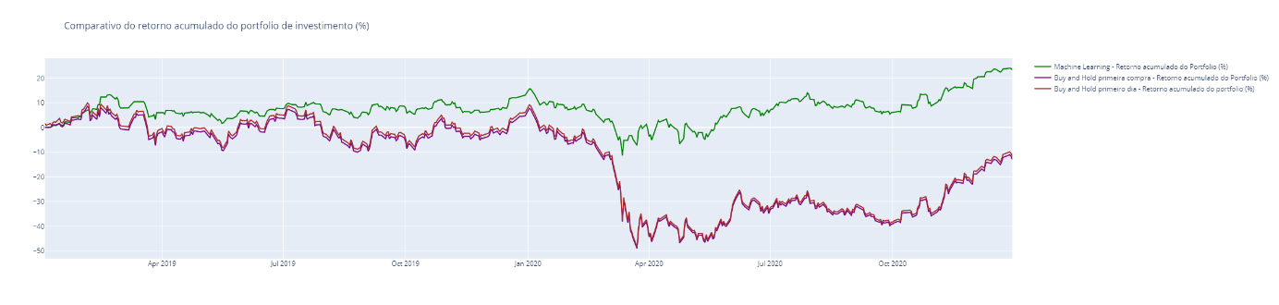
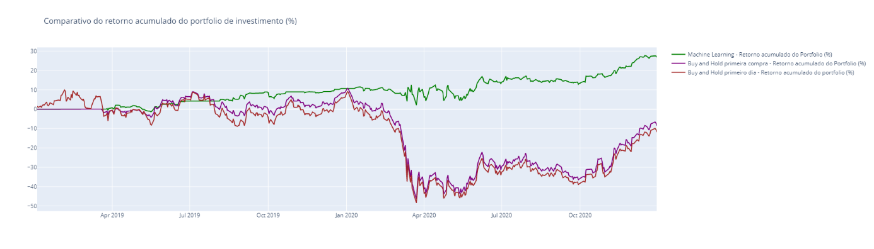
5. Modelos de Machine Learning
Elastic Net: 3,97%
Linear Regression: 23,36%
SVM (SVR): 26,79%
Buy and Hold: -11,80%

Slide 13
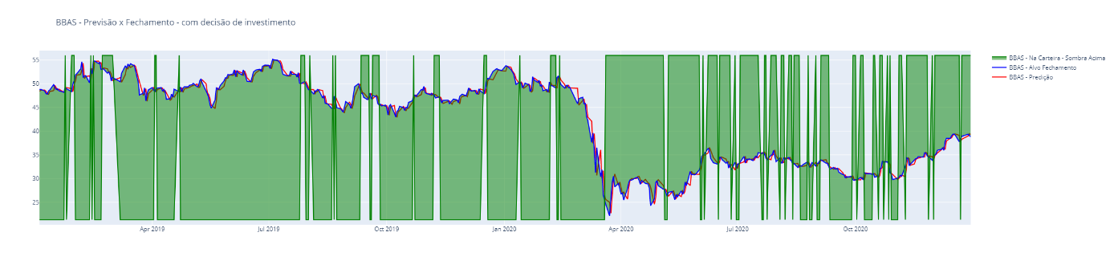
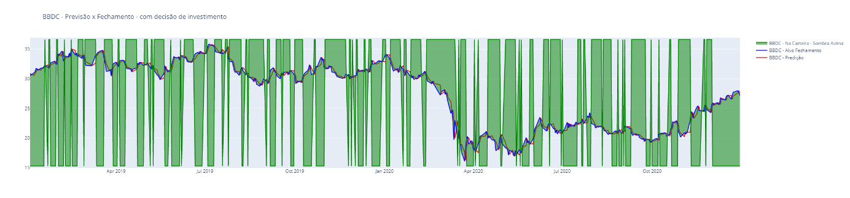
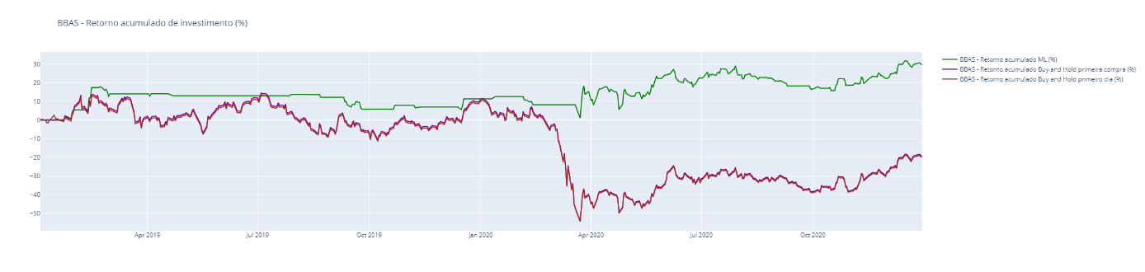
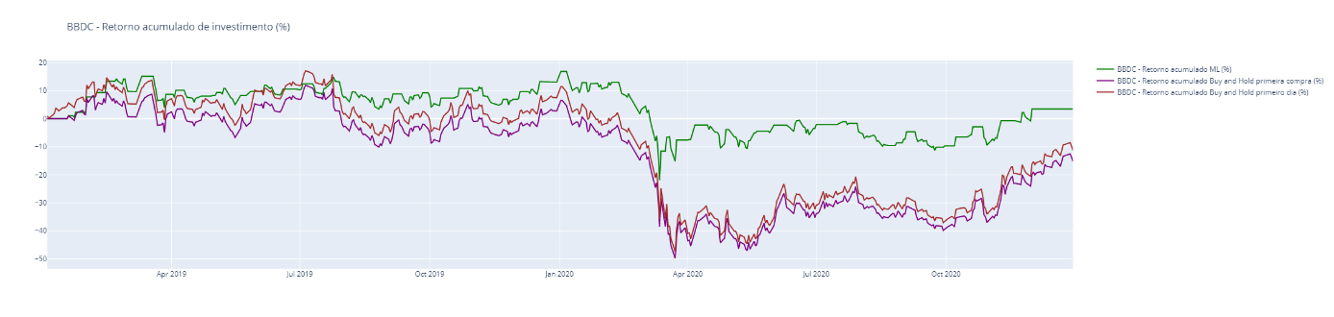
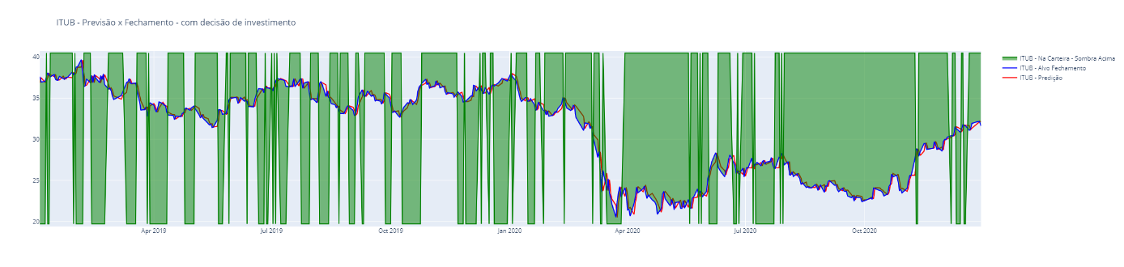
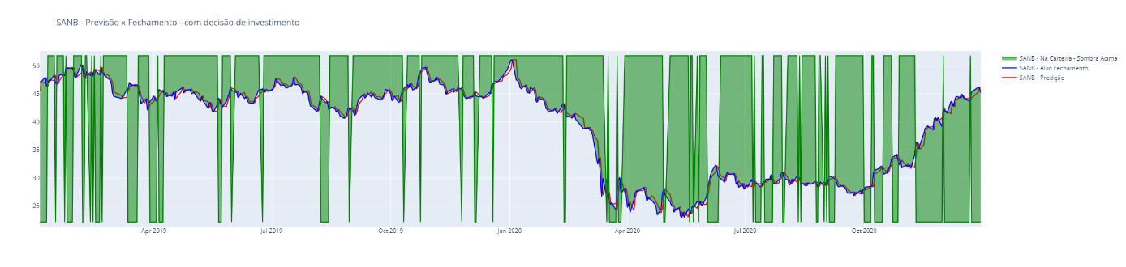
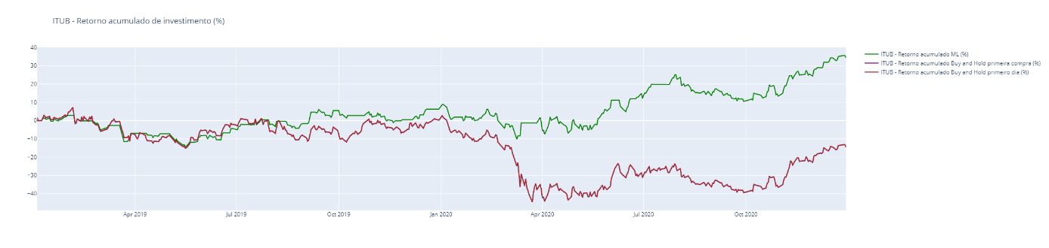
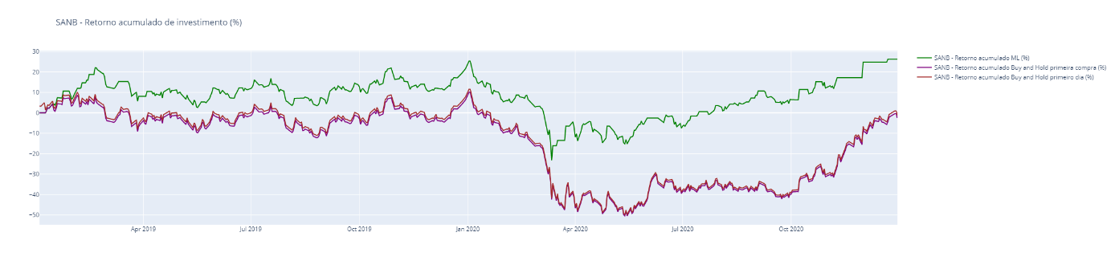
5. Modelos de Machine Learning

Slide 14
6. Próximos Passos
Machine Learning em novas carteiras de investimentos
Machine Learning em atividades de Administração Tributária.
Muito Obrigado

